Slide 2

SINTOMAS NO MOTORES EN LA ENFERMEDAD DE PARKINSON
David A Pineda, MD., PhD.
Neurólogo Clínico
Investigador emérito Minciencias
Profesor Titular
Facultad de Medicina
Universidad de Antioquia

Slide 3

SINTOMAS NO MOTORES
E. PARKINSON
ENFERMEDAD DE PARKINSON CRITERIOS DX
Bradiquinesia
Rigidez
Temblor de reposo
----------
Inicio unilateral
Curso progresivo lento
Persistencia de síntomas de predominio unilateral
Temblor de reposo
Inestabilidad postural de progresión lenta
Respuesta a levodopa (>70%) por al menos 5 años
Disquinesias producidas por la levodopa
Criterios de Exclusión
Causa específica de los síntomas
Desde el inicio (antes de 3 años)
Síntomas bilaterales simétricos
Caídas frecuentes
Congelamiento de la marcha
Síncopes y/o alteraciones de esfínteres
Parálisis de la mirada vertical
Alucinaciones
Psicosis
Demencia
CONFIABILIDAD DEL DX
DEFINITIVO (ESTANDAR DE ORO)
PROBABLE
POSIBLE

Slide 4

COMPROMISO DE VARIOS SISTEMAS CORPORALES
SINTOMAS NO MOTORES
E. PARKINSON

Slide 5

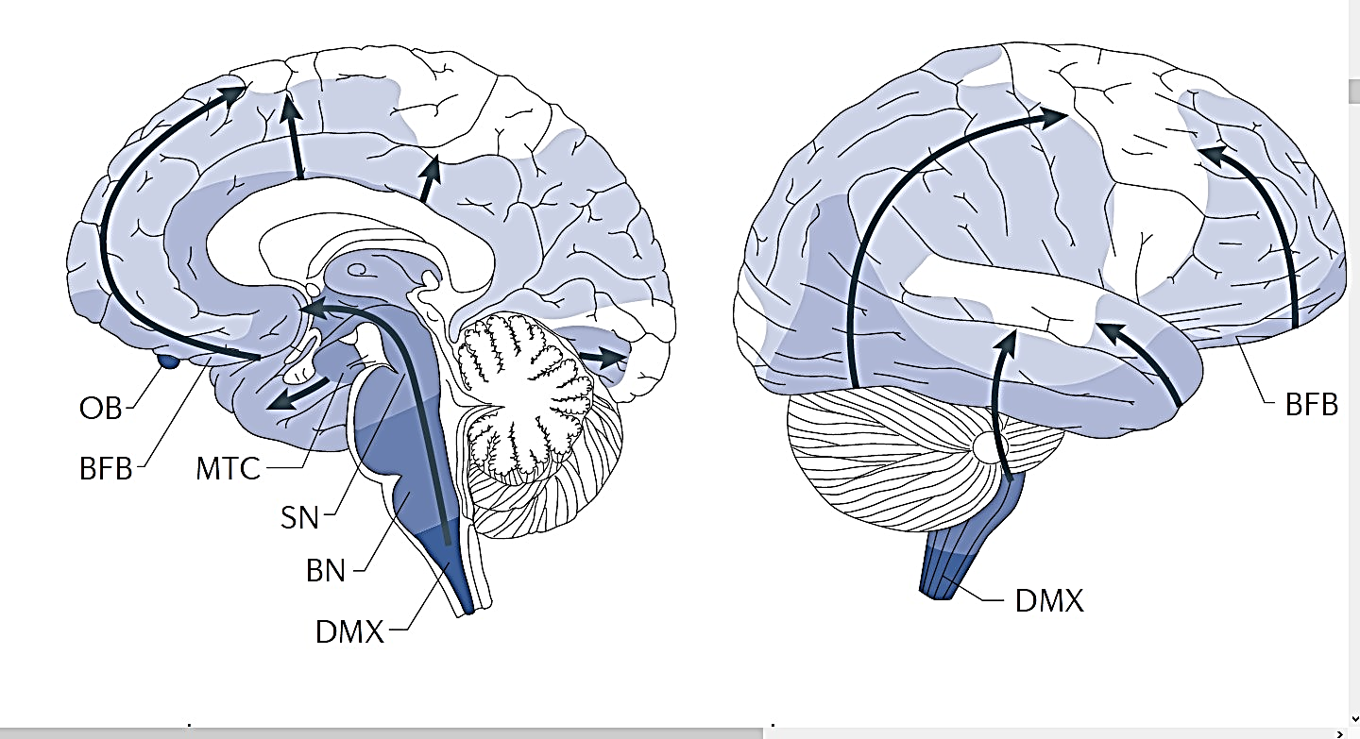
Síntomas no motores en E. Parkinson
Neuropatología de la E. Parkinson
Depósito de α-sinucleina en las neuronas de la
Substancia nigra, formando los cuerpos de Lewi
Hipótesis de Heiko Braak: Los cuerpos de Lewi se depositan primero en la parte
baja del bulbo raquideo (DMX) y en el bulbo olfatorio (OB). Luego afecta
la substancia nigra compacta en el mesencéfalo (SN) y después la corteza
cerebral frontal (BFB) y la corteza occipital. Igual diseminación sigue la
neurodegeneración.
- Brettschneider, J. et al. Spreading of pathology in neurodegenerative diseases: a focus on human studies. Nat. Rev. Neurosci. 16, 109–120 (2015).
- Schapira, A. H., Olanow, C. W., Greenamyre, J. T. & Bezard, E. Slowing of neurodegeneration in Parkinson’s disease and Huntington’s disease: future therapeutic perspectives. Lancet 384, 545–555 (2014).

Slide 6
Síntomas no motores en E. Parkinson
Neuropatología de la E. Parkinson
Esquema hipotético de la conexión
intestino cerebro vía nervio vago
que explicaría los primeros síntomas
no motores de la E. Parkinson
La constipación, problemas urinarios
y el dolor articular sin artritis.
- Braak, H., Sastre, M., Bohl, J. R., de Vos, R. A. & Del, T. K. Parkinson’s disease: lesions in dorsal horn layer I, involvement of parasympathetic and sympathetic pre- and postganglionic neurons. Acta Neuropathol. 113, 421–429 (2007).
- Schapira AHV, Chaudhuri KR, Jenner P. Non-motor features of Parkinson disease. Nat Rev Neurosci. 2017 Jul;18(7):435-450. doi: 10.1038/nrn.2017.62.

Slide 7
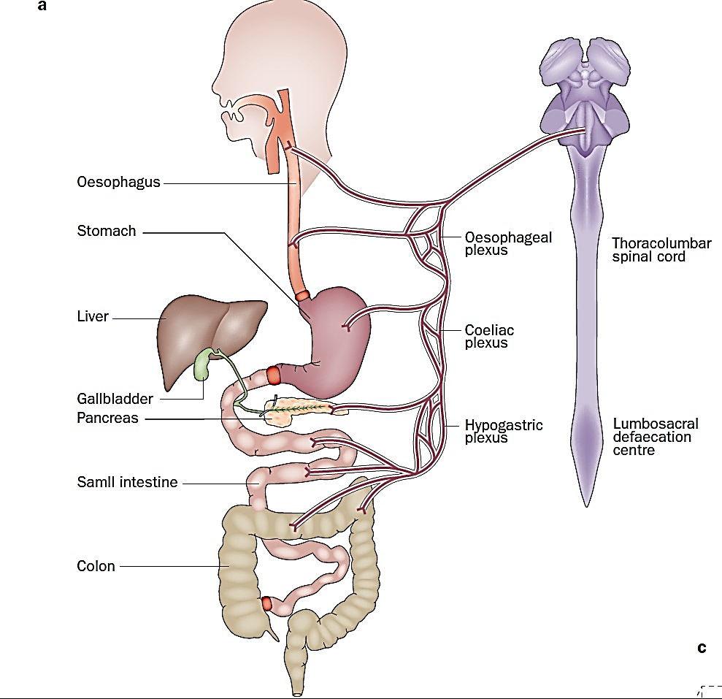
Síntomas no motores en E. Parkinson
Neuropatología de la E. Parkinson
Esquema hipotético de la conexión
intestino cerebro vía nervio vago
que explicaría la vía de entrada de
factores tóxicos ambientales como
causa de la E. Parkinson
y los primeros síntomas
no motores de la E. Parkinson:
La constipación, problemas urinarios
y el dolor articular sin artritis.
- Braak, H., Sastre, M., Bohl, J. R., de Vos, R. A. & Del, T. K. Parkinson’s disease: lesions in dorsal horn layer I, involvement of parasympathetic and sympathetic pre- and postganglionic neurons. Acta Neuropathol. 113, 421–429 (2007).
- Klingelhoefer, L. & Reichmann, H. Pathogenesis of Parkinson disease — the gut–brain axis and environmental factors. Nat. Rev. Neurol. 11, 625–636 (2015).
- Schapira AHV, Chaudhuri KR, Jenner P. Non-motor features of Parkinson disease. Nat Rev Neurosci. 2017 Jul;18(7):435-450. doi: 10.1038/nrn.2017.62.

Slide 8
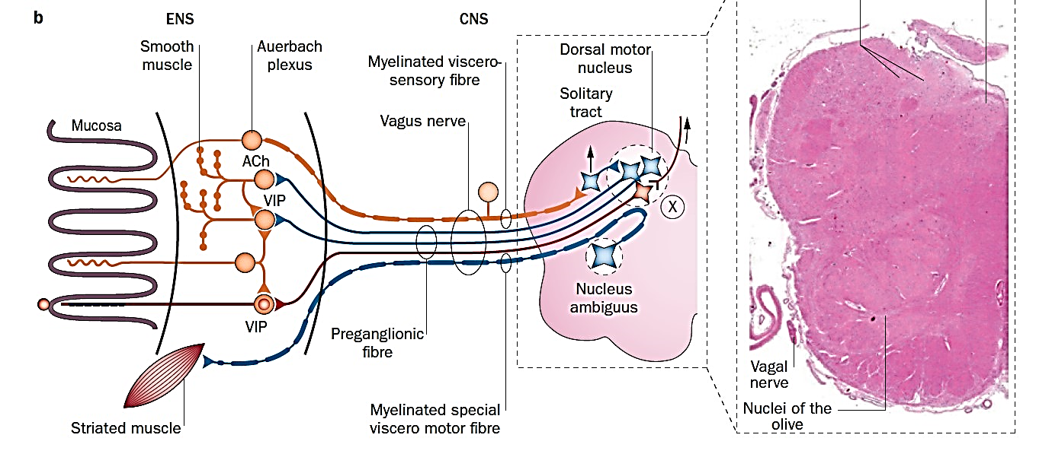
Síntomas no motores en E. Parkinson
Neuropatología de la E. Parkinson
Hipótesis de entrada de factores tóxicos ambientales vía intestinal, vía olfatoria, o ambas: agua pesada,
pesticidas, metales pesados, alteraciones de microbiota con inflamación intestinal, grasas saturadas, etc.
- Braak, H., Sastre, M., Bohl, J. R., de Vos, R. A. & Del, T. K. Parkinson’s disease: lesions in dorsal horn layer I, involvement of parasympathetic and sympathetic pre- and postganglionic neurons. Acta Neuropathol. 113, 421–429 (2007)
- Klingelhoefer, L. & Reichmann, H. Pathogenesis of Parkinson disease — the gut–brain axis and environmental factors. Nat. Rev. Neurol. 11, 625–636 (2015).
- Schapira AHV, Chaudhuri KR, Jenner P. Non-motor features of Parkinson disease. Nat Rev Neurosci. 2017 Jul;18(7):435-450. doi: 10.1038/nrn.2017.62.

Slide 9
Síntomas no motores en E. Parkinson
α-sinucleinopatía difusa como continuo neuropatológico
EP - Prodrómica
EP - Temprana
EP - Tardía
- Braak, H., Sastre, M., Bohl, J. R., de Vos, R. A. & Del, T. K. Parkinson’s disease: lesions in dorsal horn layer I, involvement of parasympathetic and sympathetic pre- and postganglionic neurons. Acta Neuropathol. 113, 421–429 (2007)
- Leite Silva ABR, et al. Premotor, nonmotor and motor symptoms of Parkinson's Disease: A new clinical state of the art. Ageing Res Rev. 2023 Feb;84:101834. doi: 10.1016/j.arr.2022.101834.
- Schapira AHV, Chaudhuri KR, Jenner P. Non-motor features of Parkinson disease. Nat Rev Neurosci. 2017 Jul;18(7):435-450. doi: 10.1038/nrn.2017.62.

Slide 10
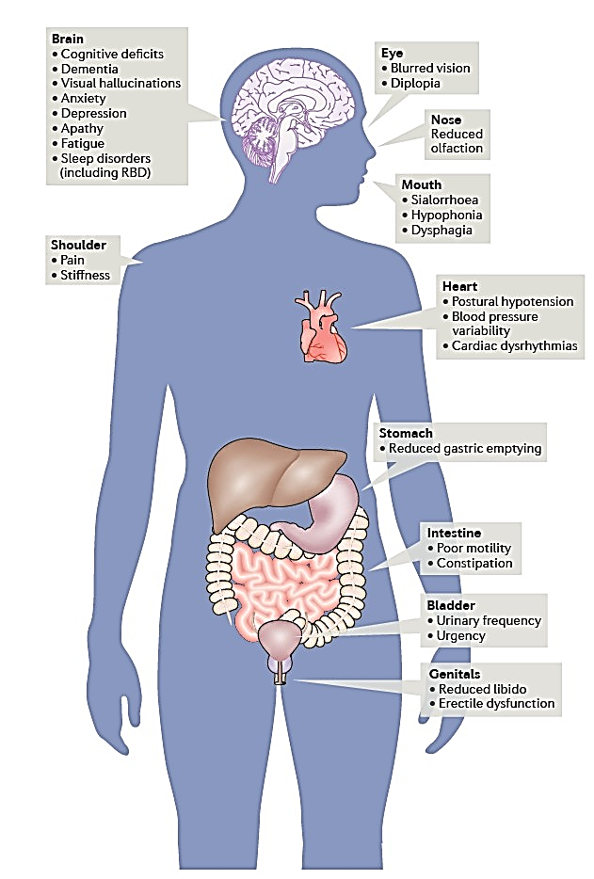
Síntomas no motores en E. Parkinson
α-sinucleinopatía difusa como continuo neuropatológico
Cerebro
Alteración cognitiva
Demencia
Ansiedad
Depresión
Fatiga
Alteraciones sueño REM
Ojos
Visión borrosa
Diplopía
Alteración visión de colores
Nariz
Hiposmia
Anosmia
Boca
Sialorrea
Hipo/ageusia
Hipofonía
disfagia
Corazón
Hipotensión postural
Cambios TA
Arritmias cardíacas
Intestino
Deficiente motilidad
Constipación
Estómago
Lentitud en vaciado (dispepsia)
Vejiga
Urgencia urinaria
Aumento frecuencia
Genitales
Disminución de líbido
Disfunción eréctil
- Braak, H., Sastre, M., Bohl, J. R., de Vos, R. A. & Del, T. K. Parkinson’s disease: lesions in dorsal horn layer I, involvement of parasympathetic and sympathetic pre- and postganglionic neurons. Acta Neuropathol. 113, 421–429 (2007)
- Leite Silva ABR, et al. Premotor, nonmotor and motor symptoms of Parkinson's Disease: A new clinical state of the art. Ageing Res Rev. 2023 Feb;84:101834. doi: 10.1016/j.arr.2022.101834.
- Schapira AHV, Chaudhuri KR, Jenner P. Non-motor features of Parkinson disease. Nat Rev Neurosci. 2017 Jul;18(7):435-450. doi: 10.1038/nrn.2017.62.

Slide 11
Síntomas no motores en E. Parkinson
α-sinucleinopatía difusa como continuo neuropatológico
SINTOMAS NO-MOTORES | REGION ALTERADA | NEUROTRANSMISOR ALTERADO
Hiposmia | Bulbo olfatorio – N Amigdalino | Substancia P – Acetil Colina
Alteración visual | Retina | Dopamina
Alucinaciones | Corteza occipital | Dopamina
Dolor | Ganglios basales, Tálamo, Locus coeruleus, N. Rafé, N. Amigdalino | Dopamina, Serotonina, Noradrenalina
Ansiedad | Ganglios basales | Dopamina - Noradrenalina
Depresión | Sistema límbico | Dopamina - Noradrenalina
Disfunción ejecutiva | Corteza prefrontal | Dopamina - Noradrenalina
Demencia | Corteza cerebral | Dopamina – Acetil Colina
Trastornos sueño REM | Hipotálamo - SRA | Hipocretina – Dopamina – Serotonina - Melatonina
Vejiga hiperactiva | Ganglios basales | Dopamina – Acetil Colina
- Schapira AHV, Chaudhuri KR, Jenner P. Non-motor features of Parkinson disease. Nat Rev Neurosci. 2017 Jul;18(7):435-450. doi: 10.1038/nrn.2017.62.

Slide 12
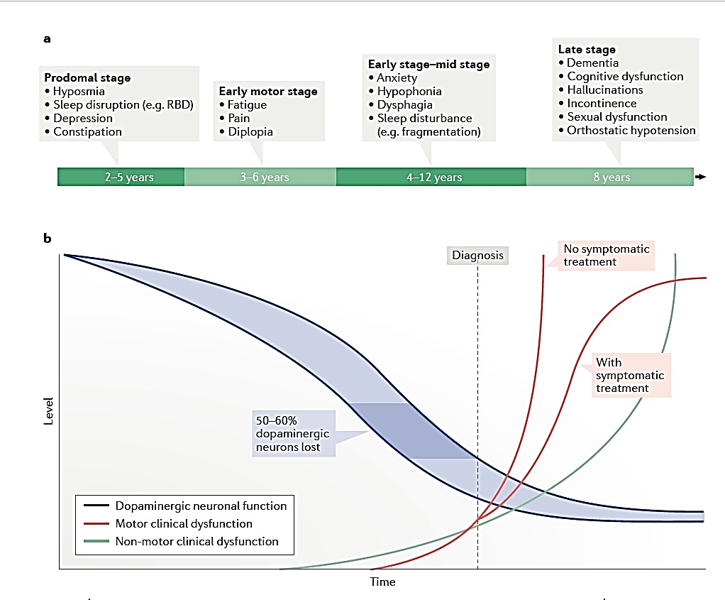
Síntomas no motores en E. Parkinson
Disfunción dopaminérgica
EP Prodrómico
Hiposmia
Trastornos de sueño
Depresión
Constipación
EP Temprano leve
Fatiga
Dolor dorsal
Diplopía
EP moderado
Ansiedad
Hipofonía
Disfagia
Fragmentación de sueño
EP tardía severo
Alteración cognitiva
Demencia
Alucinaciones
Incontinencia
Disfunción sexual
Síncopes
- Schapira AHV, Chaudhuri KR, Jenner P. Non-motor features of Parkinson disease. Nat Rev Neurosci. 2017 Jul;18(7):435-450. doi: 10.1038/nrn.2017.62.

Slide 13



Síntomas no motores en E. Parkinson
Tratamiento
Trastornos de sueño
D2 estimulantes (Pramipexol – Rotigotina)
Melatonina
Pregabalina
Tetracíclicos
Fatiga
I-MAO-B – Rasagilina - Safinamida
Dolor Dorsal
Hidrocodona
Toxina botulínica
Pregabalina
CBD
Depresión
I-MAO.B (Rasagilina – Safinamida)
Nortriptilina
Velanfaxina
Pramipexol
Atomoxetina
Demencia
Rivastigmina
Memantina?
Psicosis
Clozapina
Quetiapina
Tratamiento
Disfunción sexual
Sildenafil
Constipación
Probióticos y fibra
Macrogol
Para el manejo de los otros síntomas no-motores
no hay evidencia suficiente de sus riesgos en el
empeoramiento de los síntomas motores.
- Schapira AHV, Chaudhuri KR, Jenner P. Non-motor features of Parkinson disease. Nat Rev Neurosci.
2017 Jul;18(7):435-450. doi: 10.1038/nrn.2017.62.
- Seppi K, Ray Chaudhuri K, Coelho M, Fox SH, Katzenschlager R, Perez Lloret S, Weintraub D, Sampaio C; the collaborators of the Parkinson's Disease Update on Non-Motor Symptoms Study Group on behalf of the Movement Disorders Society Evidence-Based Medicine Committee. Update on treatments for nonmotor symptoms of Parkinson's disease-an evidence-based medicine review. Mov Disord. 2019 Feb;34(2):180-198. doi: 10.1002/mds.27602.

Slide 14
gracias

